Slide 1
CNC 공구 마모 예측 분류 모델
20203128 김재영

Slide 2
CONTENTS
개요
데이터 전처리
모델 구현
모델 최적화 과정
최종 학습 및 평가

Slide 3
개요
● CNC 밀링 데이터셋
train.csv
18번의 실험에 대한 4개의 입력과 3개의 출력으로 구성
18X7 크기의 데이터
3개의 출력중 tool_condition이 마모된 공구와 마모되지 않은 공구에 대한 레이블
experiment_01~10.csv
각 10개의 실험에서 100ms 간격으로 수집된 시계열 데이터로 구성
NX48 크기의 데이터
01~05는 unworn 데이터, 06~10은 worn 데이터
● 목표
RNN, LSTM 모델 구현 후 시계열 데이터 학습 및 CNC 공구 마모 여부 판단
이진 분류(Binary Classification)
● 라이브러리
Pytorch
Pandas
Matplotlib
Sklearn

Slide 4
데이터 전처리
● 항목 제거
S1_SystemInertia: 토크 관성 (kg*m^2)
M1_CURRENT_PROGRAM_NUMBER: CNC에 나열된 프로그램 번호
M1_sequence_number: 실행 중인 G 코드의 라인 번호
M1_CURRENT_FEEDRATE: 스핀들의 순간 이송 속도
Machining_Process: 현재 수행 중인 가공 단계
모든 값이 0인 항목
최종적으로 39개의 feature 추출
● 데이터 병합
각 시계열 데이터에 worn 레이블을 추가하여 1 또는 0 삽입
마모된 데이터끼리 병합하여 worn 데이터와 unworn 데이터 생성
Worn 데이터 수: 4507개
Unworn 데이터 수: 5238개
Notes:
시간에 따른 차이가 없을 뿐더러 마모여부와 관련이 없는 데이터 제거

Slide 5
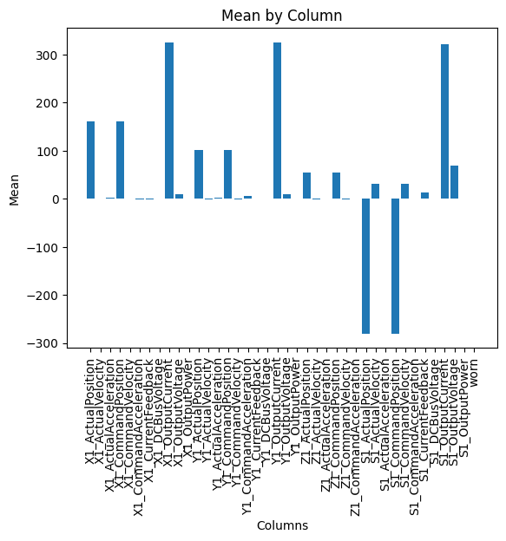
데이터 전처리
● worn 데이터
각 feature의 평균이 제각각인걸 확인 가능
특정 feature에 대한 영향력을 낮추기 위해 스케일링 필요

Slide 6
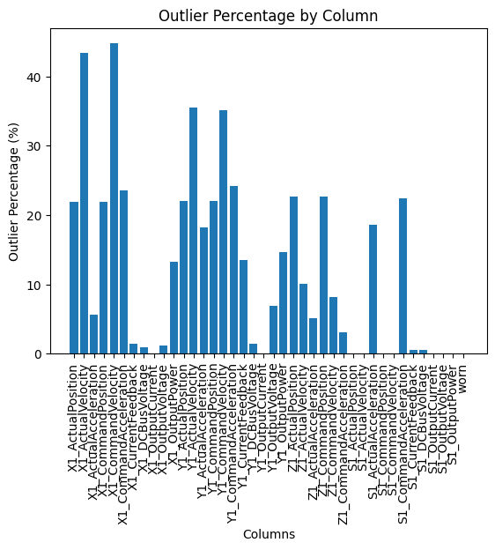
데이터 전처리
● worn 데이터
이상치 데이터란 다른 관찰값들과 크게 다른 값을 가진 관찰값
이상치 데이터로 인해 일반적인 패턴을 학습하지 못할 가능성 존재
Q1은 첫번째 사분위, Q3는 세번째 사분위
IQR = Q3 – Q1
Q3 + 1.5*IQR보다 크거나 Q1 – 1.5*IQR보다 작은 모든 데이터는 이상치 데이터로 간주
Notes:
이상치란 데이터에서 다른 관찰값들과 크게 다른 값을 가진 관찰 결과를 말한다
사분위수는 데이터 표본을 4개의 동일한 부분으로 나눈 값
IQR은 Q3-Q1로 정의되며, Q3+1.5*IQR 또는 Q1-1.5*IQR 이외의 모든 데이터는 이상치로 간주됩
이상치 데이터 때문에 일반적인 패턴을 학습하지 못할 수 있다.

Slide 7
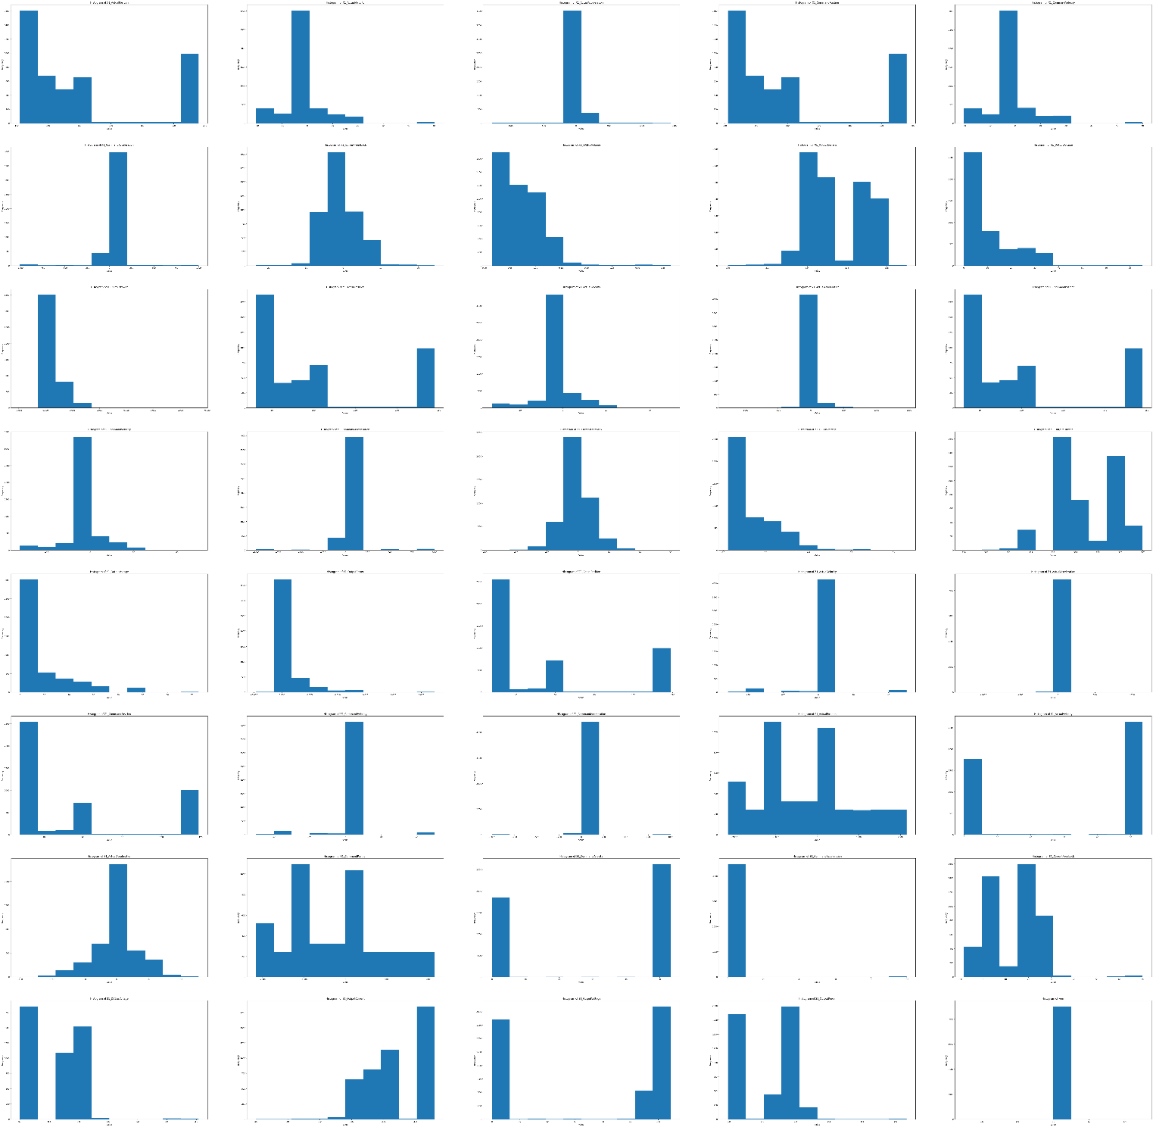
데이터 전처리
● worn 데이터
데이터가 균일하게 분포되어 있지 않은 경우 불균형 데이터
해당 범주에만 중심적으로 학습될 가능성 존재
언더 샘플링 방식와 오버 샘플링 방식 존재
Notes:
불균형 데이터는 데이터가 균일하게 분포되어 있지 않은 경우를 말함 학습 시 이 범주에만 중심적으로 학습될 가능성이 큼
언더 샘플링 방식이랑 오버샘플링 방법 등이 있음 적용해보진 않았고 불균형 데이터에 대한 처리는 더 공부해야될 것 같음
한 클래스에만 몰릴 수록 이상치는 줄겠지만 여러 클래스로 몰리면 이상치 비율이 커질 수 있음
근데 이상한게 그러면 데이터의 분포가 몰릴수록 그 문제에 대한 일반적인 패턴을 반영한다고 볼 수 있지 않을까
무조건 나쁘다고 할 수는 없을 것 같다
근데 문제가 이러한 범주에만 학습을 해버리면 다른 값이 왔을 때 예측을 못하니까 문제가 될 수 있다.
결국은 이 IQR범위 안에서 데이터가 골고루 분포하는게 제일 학습하기 좋은 데이터인 것 같다.

Slide 8
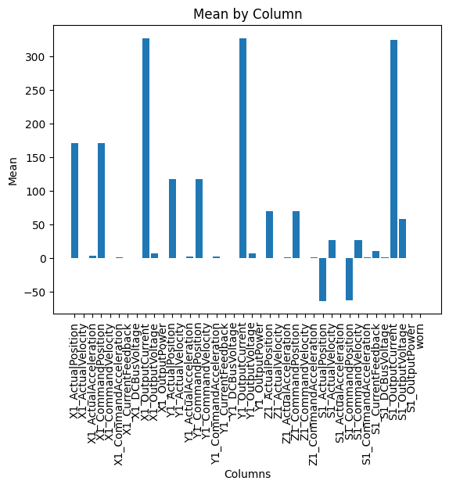
데이터 전처리
● unworn 데이터

Slide 9
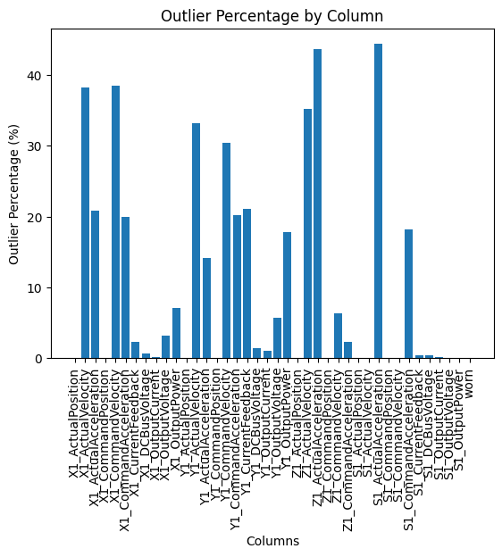
데이터 전처리
● unworn 데이터

Slide 10
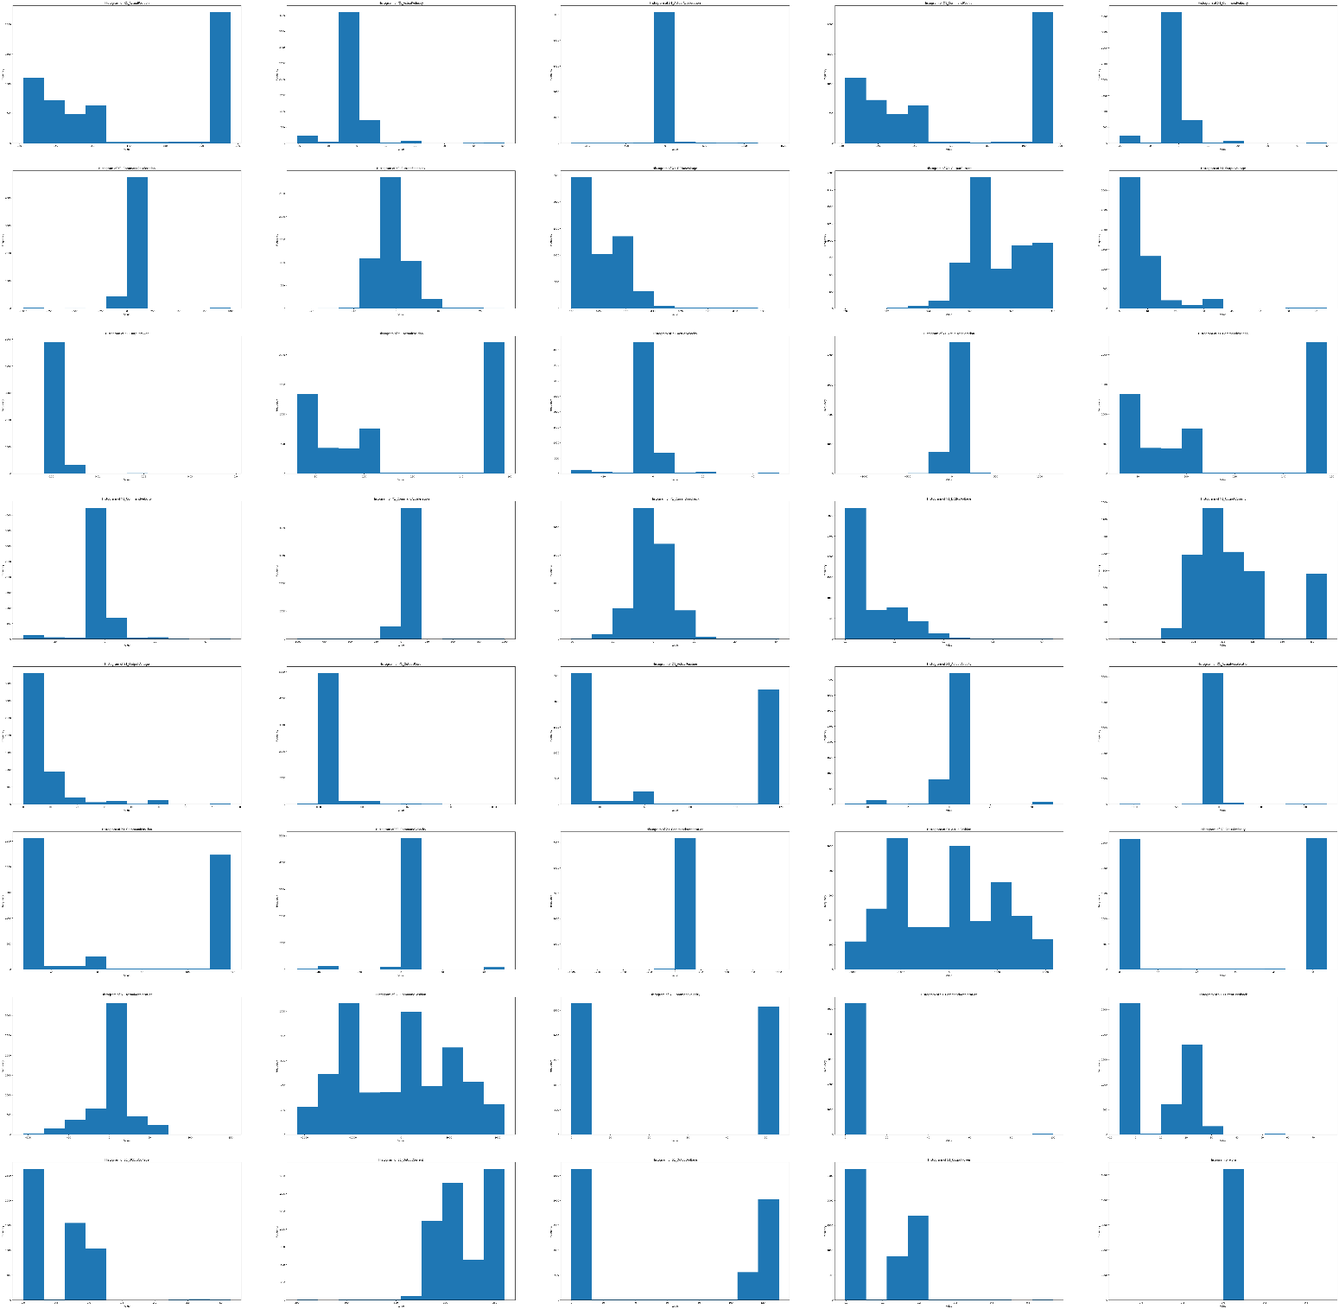
데이터 전처리
● unworn 데이터

Slide 11
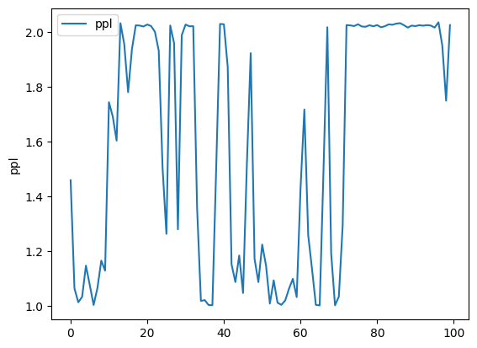
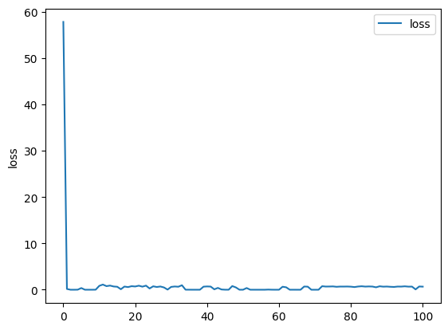
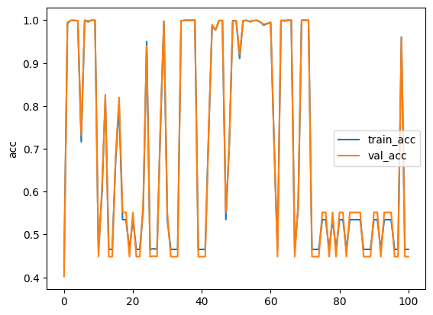
데이터 전처리
● 데이터 스케일링
MinMaxScaling
0과 1사이의 값으로 정규화
이상치 데이터에 취약
음의 데이터 소실
Notes:
이상치에 취약

Slide 12
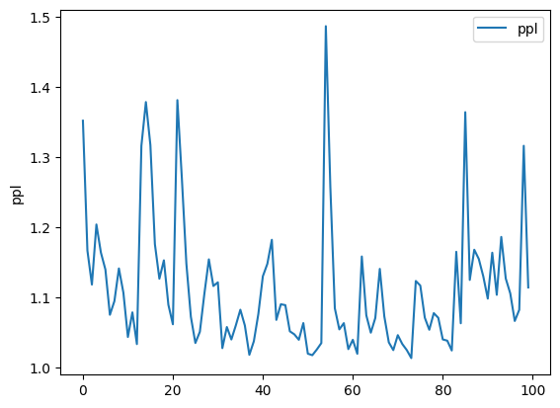
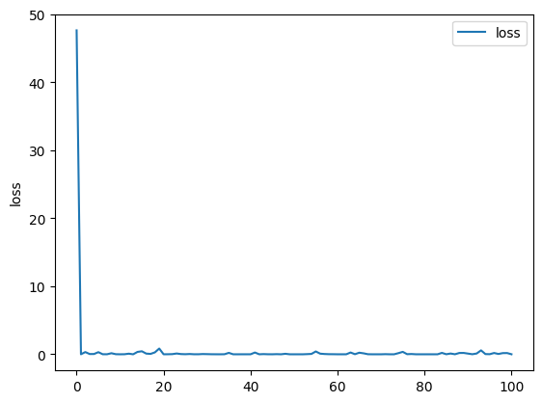
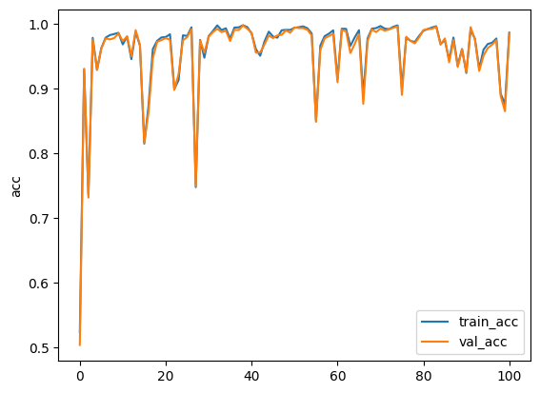
데이터 전처리
● 데이터 스케일링
StandardScaling
평균 = 0, 표준편차 = 1이 되도록 표준화
이상치 데이터에 비효과적
Notes:
평균이 0, 표준편차가 1이 되도록 스케일링
이상치에 효과적이지 않음

Slide 13
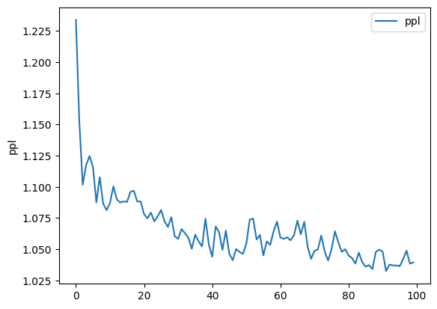
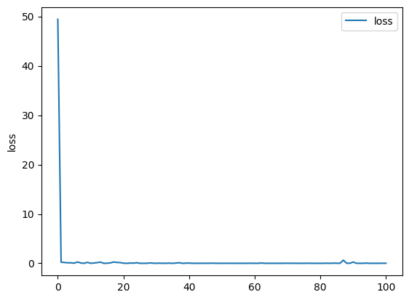
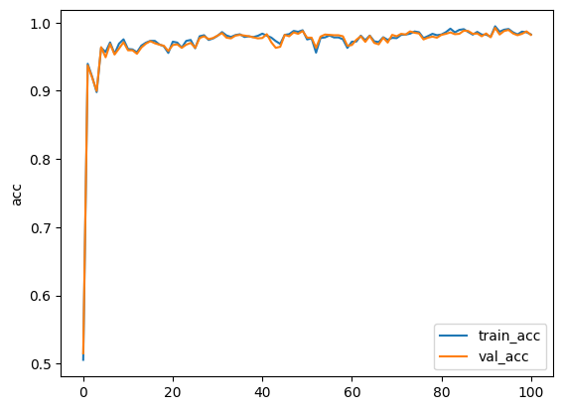
데이터 전처리
● 데이터 스케일링
RobustScaling
중앙값 = 0, IQR = 1이 되도록 표준화
이상치 데이터에 대한 영향 최소화
train_ppl : 1.039
train_loss : 0.012
train_acc : 0.9827
val_acc : 0.9820
Notes:
데이터의 중앙값 = 0, IQE = 1이 되도록 스케일링
이상치(outlier) 영향 최소화

Slide 14
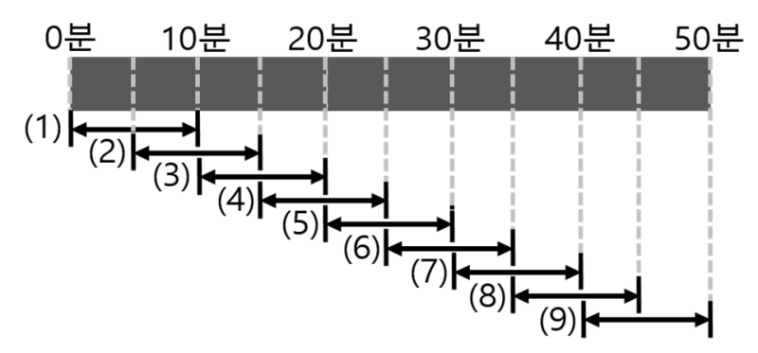
데이터 전처리
● 시퀀스 나누기
계산 효율성을 위해 시퀀스 나누기
슬라이딩 윈도우 기법 사용
시퀀스가 분할되어도 모델이 문맥을 이해할 수 있도록 하는 효과
나눠진 시퀀스를 셔플링 후 20%는 검증 데이터로 생성
Notes:
슬라이딩 윈도우 기법을 통해서 시퀀스 생성
시퀀스가 분할되어도 모델이 문맥을 이해할 수 있도록 함

Slide 15
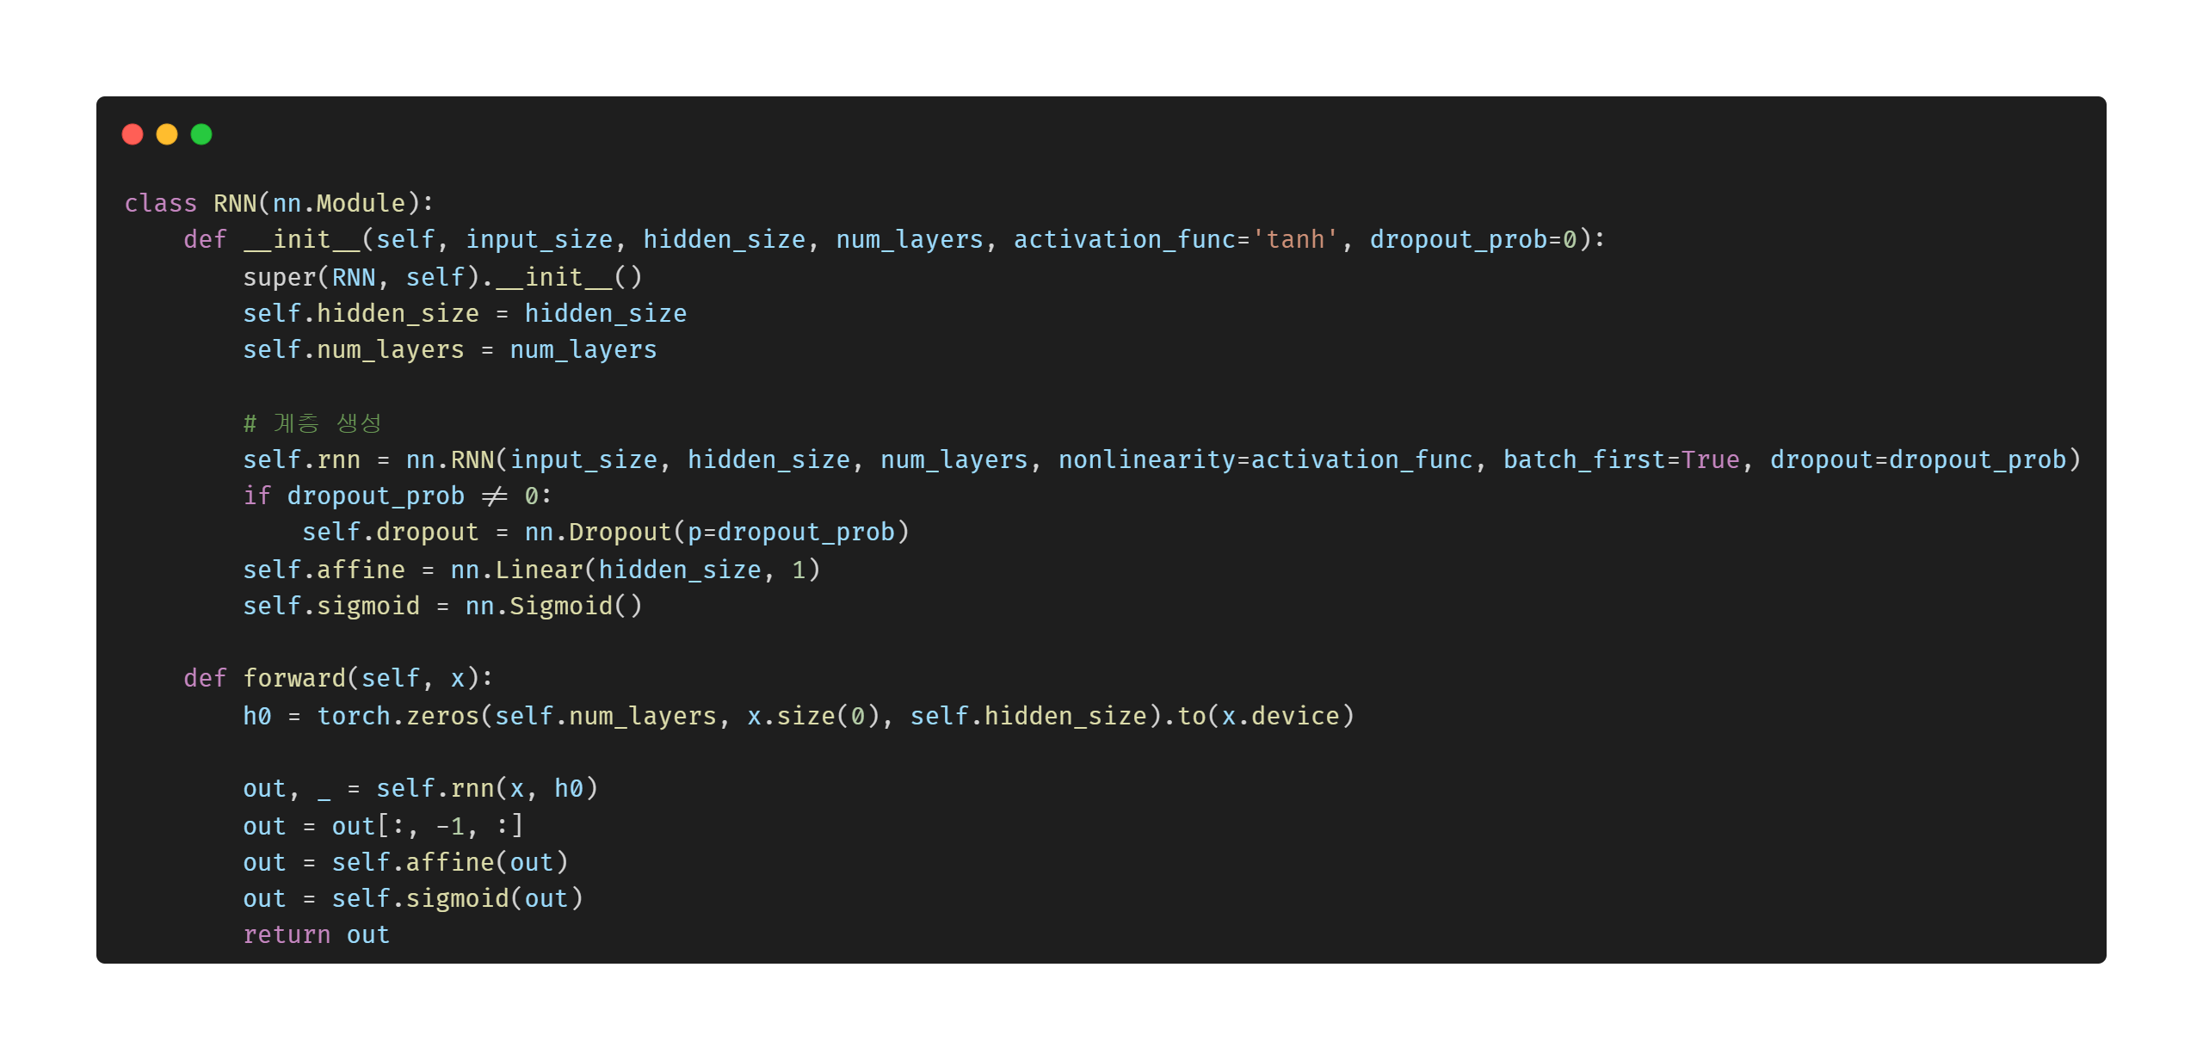
모델 구현
● RNN 클래스
__init__ 메소드
입력 데이터의 벡터의 차원 수, 은닉 상태 벡터의 차원 수, RNN 계층의 수, RNN계층의 활성화 함수, 드롭아웃 비율을 입력
forward 메소드
초기 은닉 상태는 0으로 초기화
시퀀스의 마지막 입력에 대한 출력값을 반환
Notes:
이 문제는 학습률 조정에 중점을 둔 옵티마이저가 효과가 좋음

Slide 16
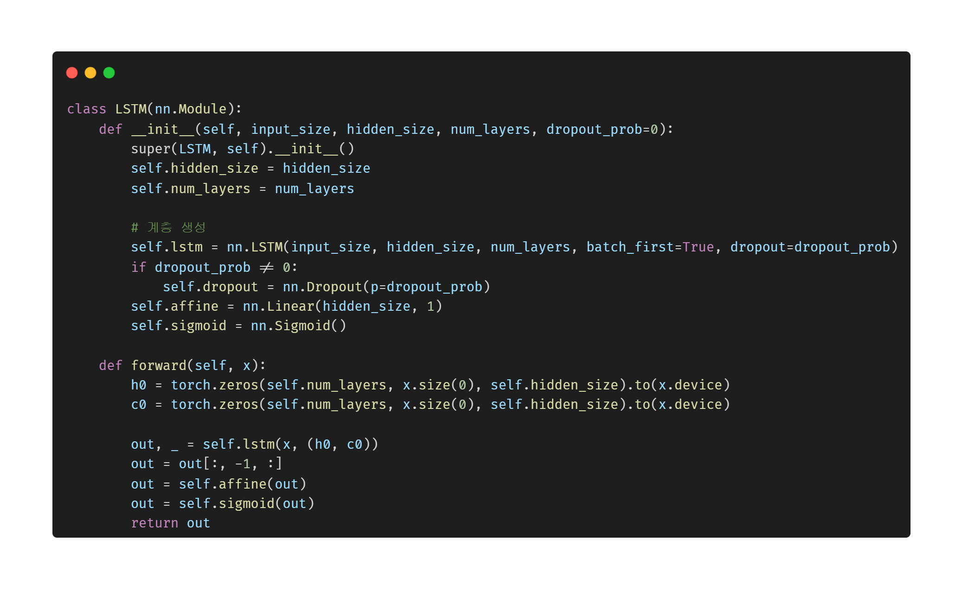
모델 구현
● LSTM 클래스
__init__ 메소드
입력 데이터의 벡터의 차원 수, 은닉 상태 벡터의 차원 수, RNN 계층의 수, 드롭아웃 비율을 입력
forward 메소드
초기 은닉 상태와 기억 셀은 0으로 초기화
시퀀스의 마지막 입력에 대한 출력값을 반환
Notes:
이 문제는 학습률 조정에 중점을 둔 옵티마이저가 효과가 좋음

Slide 17
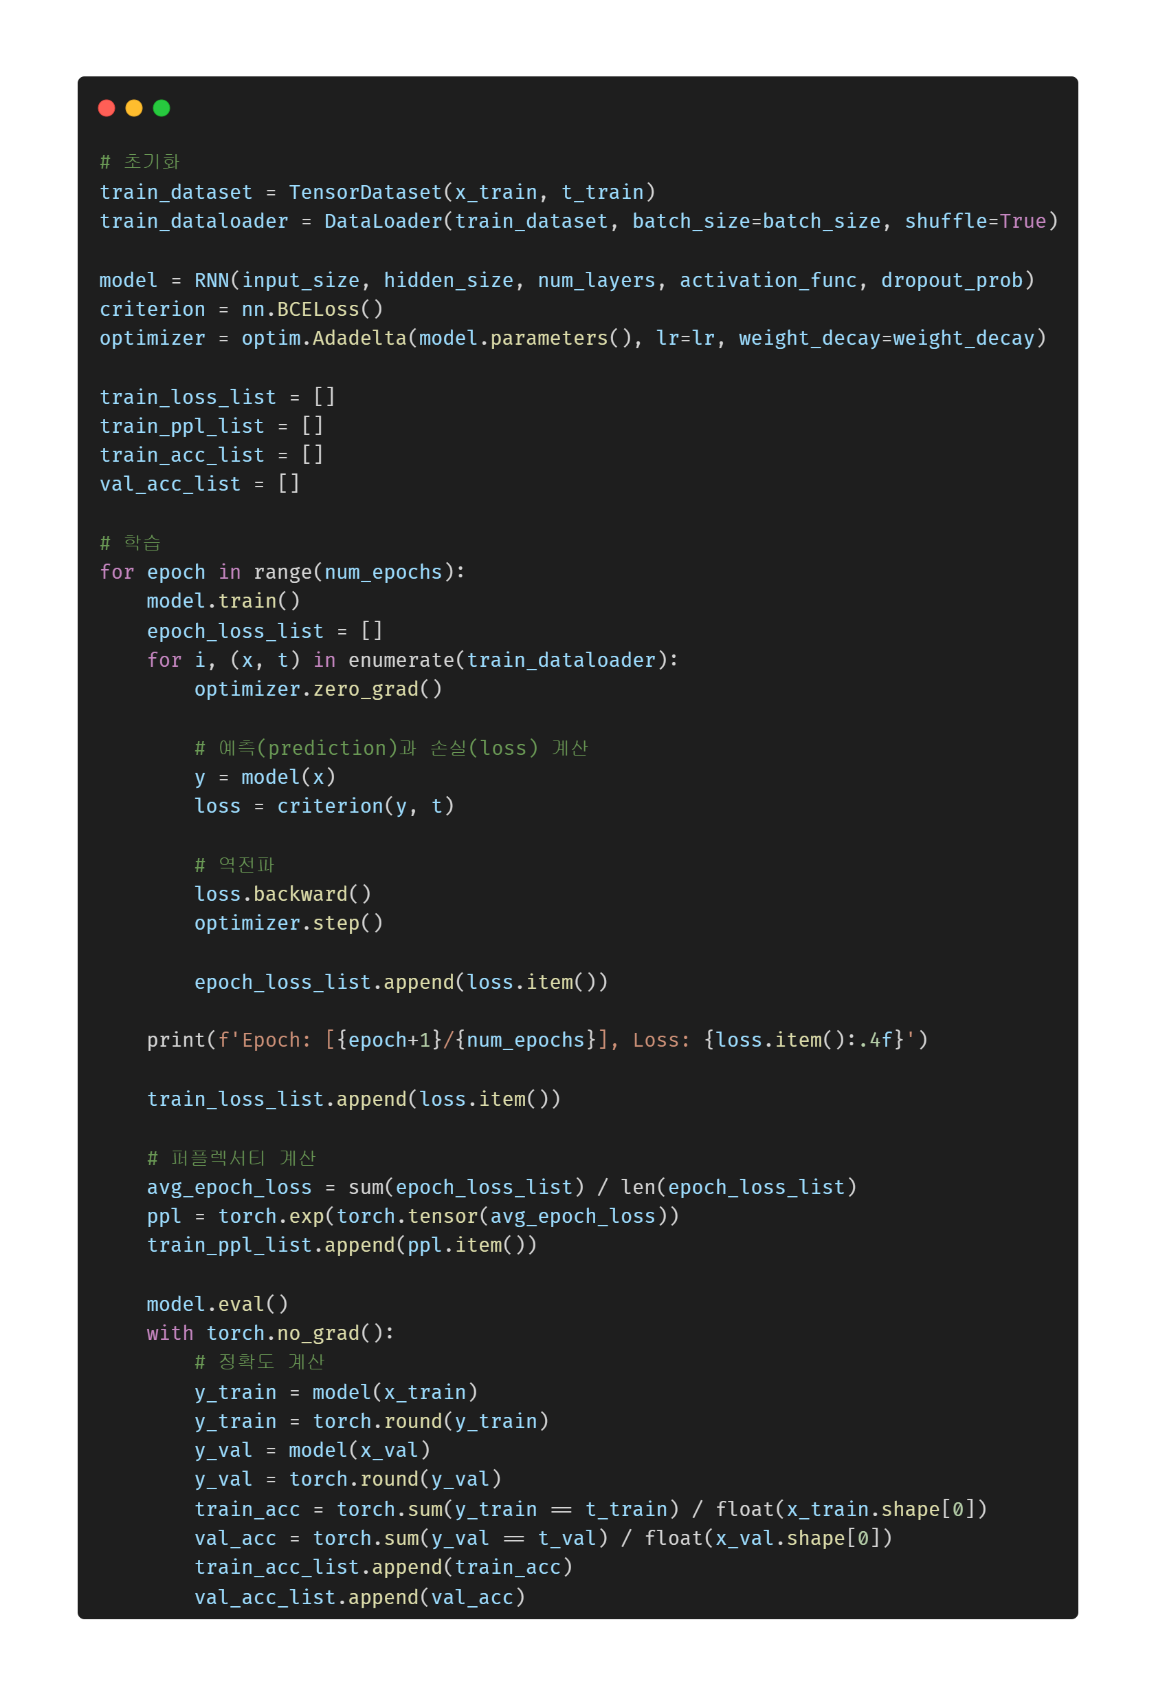
모델 구현
● 모델 학습 코드
Notes:
이 문제는 학습률 조정에 중점을 둔 옵티마이저가 효과가 좋음

Slide 18
모델 최적화 과정
● 하이퍼파라미터 초깃값
input_size | 39
hidden_size | 39
num_layers | 1
dropout_prob | 0.5
sequence_length | 10
batch_size | 10
learning rate | 0.01
weight_decay | 0
num_epochs | 100
oprimizer | Adam
Notes:
이 문제는 학습률 조정에 중점을 둔 옵티마이저가 효과가 좋음

Slide 19
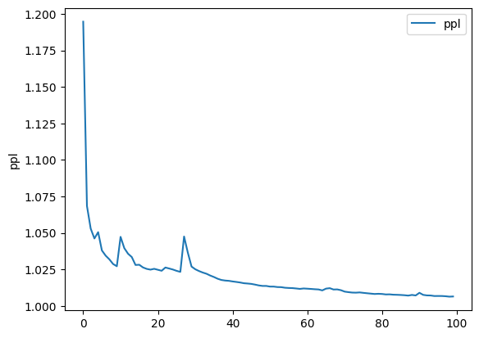

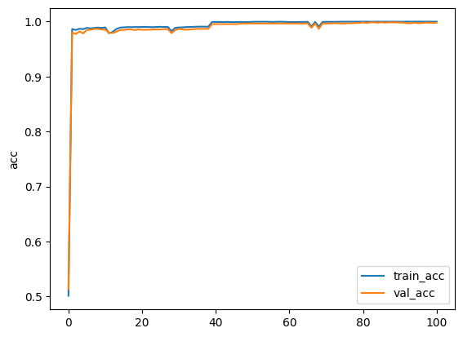
모델 최적화 과정
● 옵티마이저
Adagrad
train_loss : 0.0003
train_ppl : 1.006
train_acc : 0.9999
val_acc : 0.9979
Notes:
이 문제는 학습률 조정에 중점을 둔 옵티마이저가 효과가 좋음

Slide 20
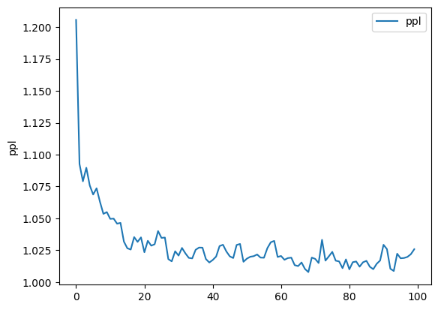

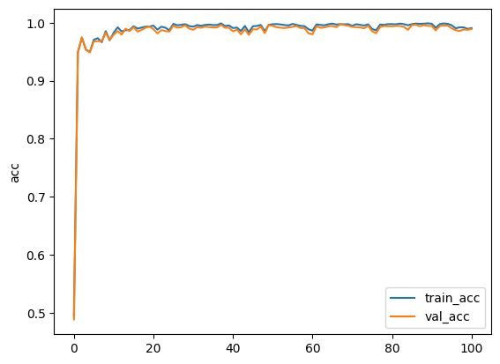
모델 최적화 과정
● 옵티마이저
RMSprop
train_loss : 7.30e-6
train_ppl : 1.025
train_acc : 0.9908
val_acc : 0.9892

Slide 21
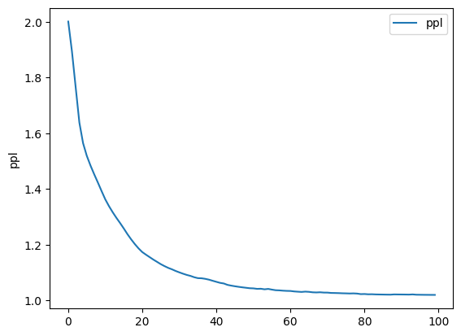
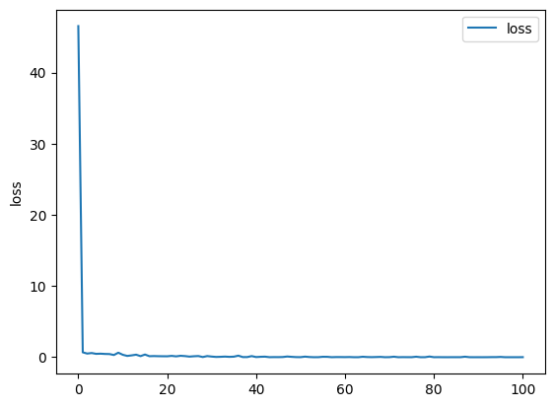
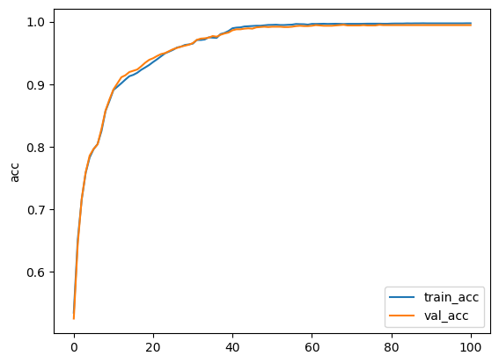
모델 최적화 과정
● 옵티마이저
Adadelta
train_loss : 0.008
train_ppl : 1.019
train_acc : 0.9973
val_acc : 0.9944

Slide 22
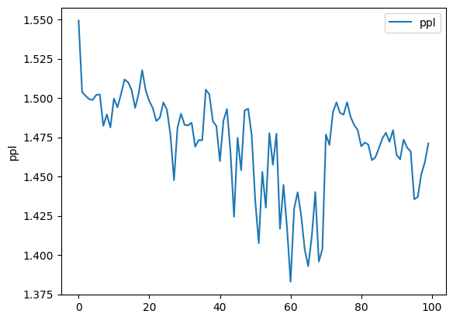
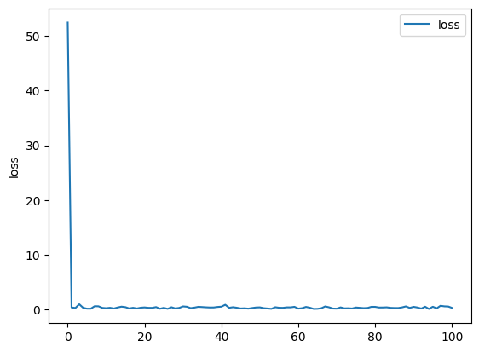
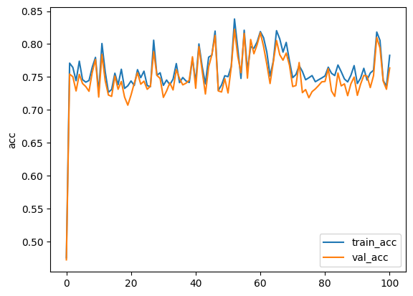
모델 최적화 과정
● 옵티마이저
Momentum
train_loss : 0.33
train_ppl : 1.47
train_acc : 0.7829
val_acc : 0.7637

Slide 23
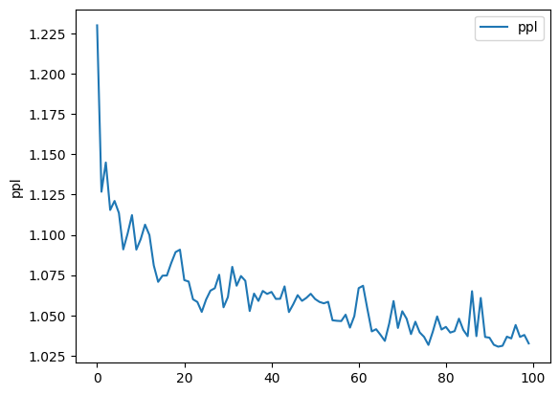
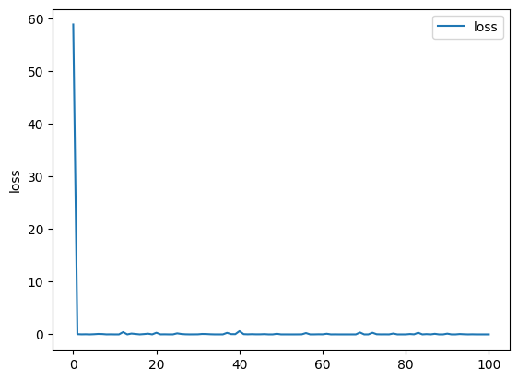
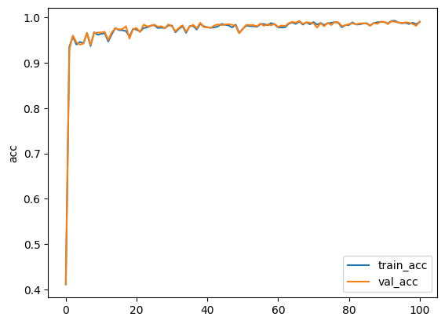
모델 최적화 과정
● 옵티마이저
Nadam
train_loss : 0.0002
train_ppl : 1.032
train_acc : 0.9899
val_acc : 0.9908

Slide 24
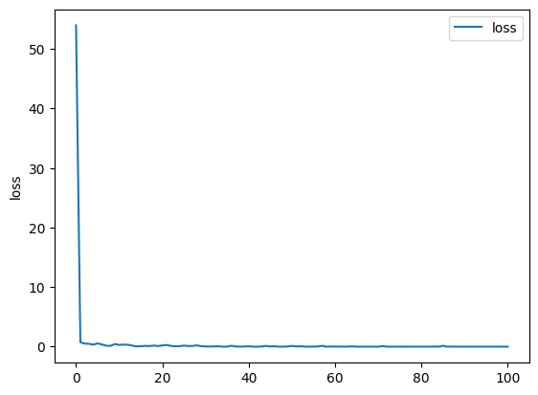
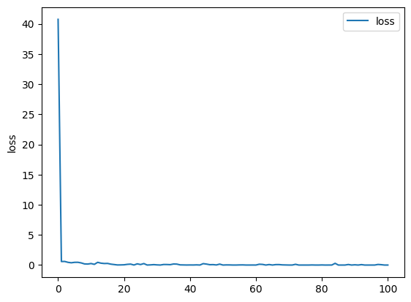
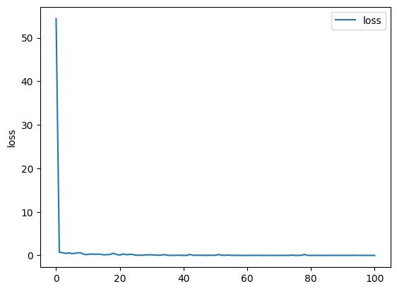
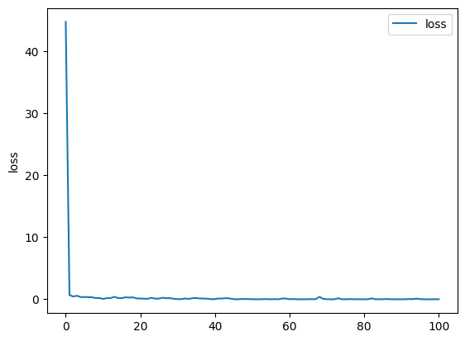
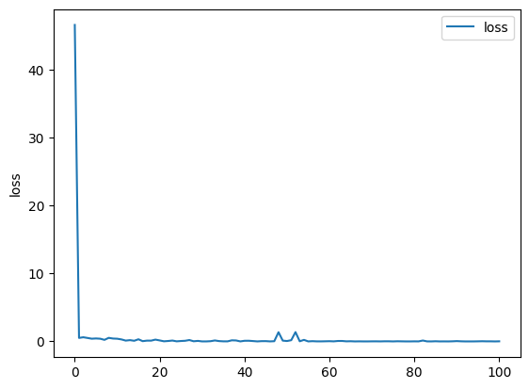
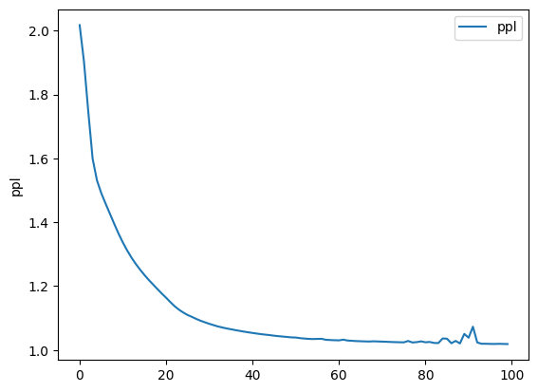
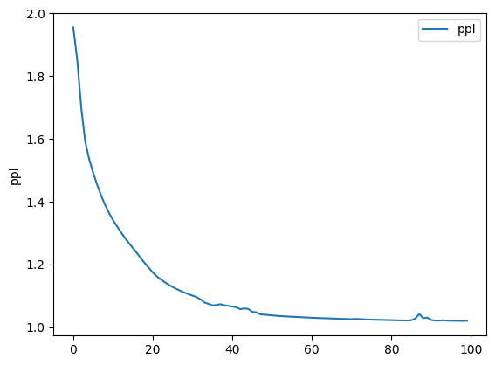
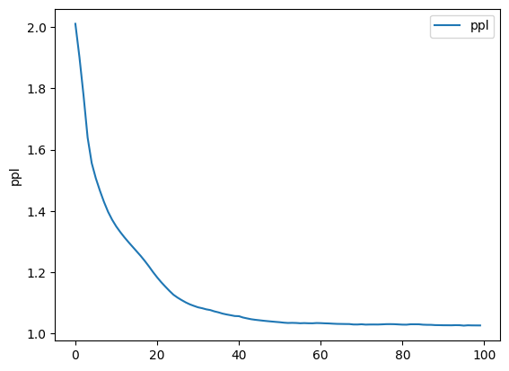
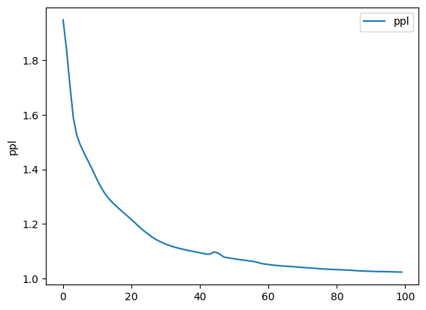
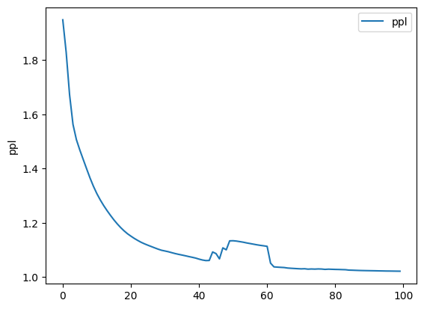
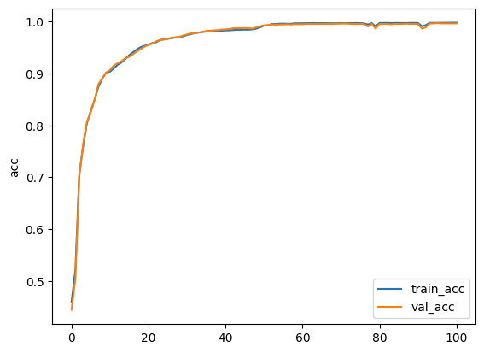
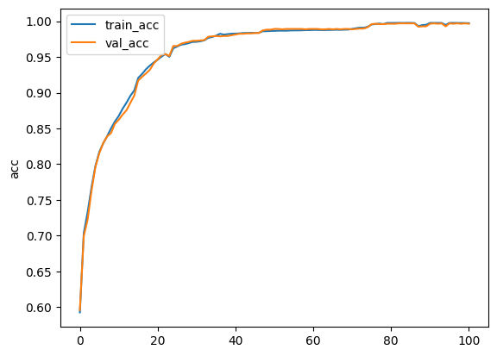
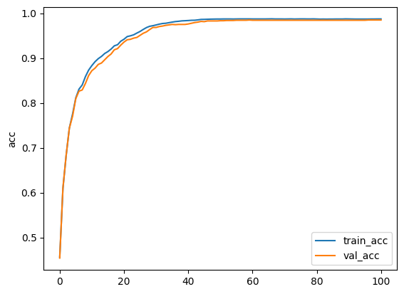
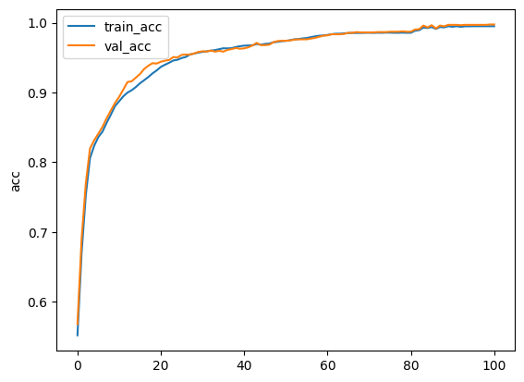
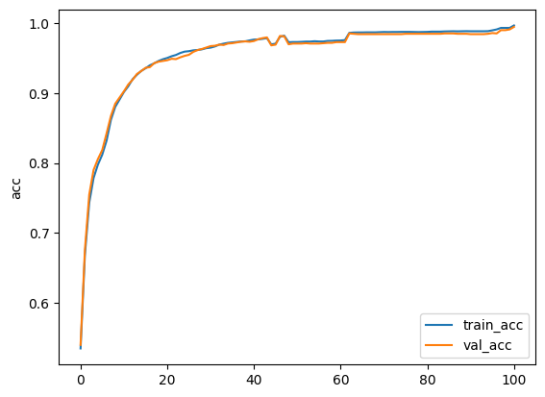
모델 최적화 과정
● 드롭아웃
dropout_prob=0
dropout_prob=0.1
dropout_prob=0.2
dropout_prob=0.3
dropout_prob=0.4
train_loss : 0.0003
train_loss : 0.0019
train_loss : 0.0058
train_loss : 0.0089
train_loss : 0.014
train_ppl : 1.018
train_ppl : 1.02
train_ppl : 1.02
train_ppl : 1.023
train_ppl : 1.021
train_acc : 0.9979
val_acc : 0.9964
train_acc : 0.9971
val_acc : 0.9963
train_acc : 0.9972
val_acc : 0.9849
train_acc : 0.9949
val_acc : 0.9974
train_acc : 0.9968
val_acc : 0.9948

Slide 25
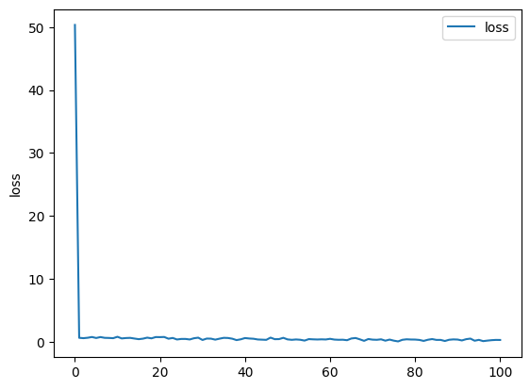
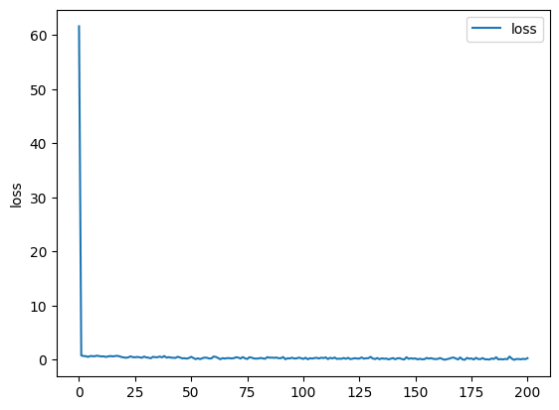
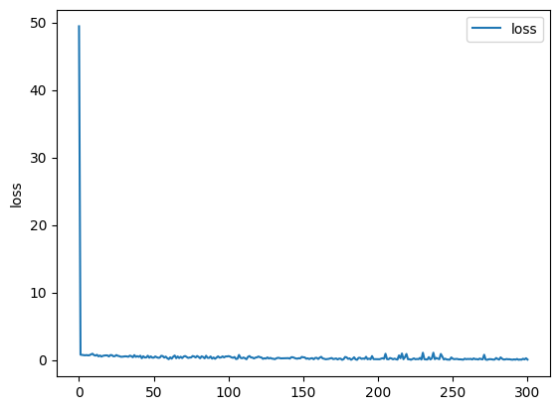









모델 최적화 과정
● 학습률, 에폭
learninig rate=0.001, epochs=100
learninig rate=0.001, epochs=200
learninig rate=0.001, epochs=300
learninig rate=0.001, epochs=500
train_loss : 0.29
train_loss : 0.29
train_loss : 0.17
train_loss : 0.11
train_ppl : 1.32
train_ppl : 1.17
train_ppl : 1.09
train_ppl : 1.06
train_acc : 0.9047
val_acc : 0.8983
train_acc : 0.9506
val_acc : 0.9315
train_acc : 0.9632
val_acc : 0.9608
train_acc : 0.9799
val_acc : 0.9782

Slide 26
최종 학습 및 평가
● 최종 모델
input_size | 39
hidden_size | 39
num_layers | 1
dropout_prob | 0.5
sequence_length | 10
batch_size | 10
learning rate | 0.01
weight_decay | 0
num_epochs | 100
oprimizer | Adadelta

Slide 27
최종 학습 및 평가
● 최종 모델
RNN,
LSTM
Drop out
Affine
Sigmoid

Slide 28
THANK YOU!

Slide 29

다층 퍼셉트론
XOR 퍼셉트론은 여러 개의 층으로 구성
이를 다층 퍼셉트론이라고 함
동작 과정 - 0층의 두 뉴런이 입력 신호를 받아 1층으로 신호 전달 - 1층의 뉴런이 2층의 뉴런으로 신호 전달 -> y출력
단층 퍼셉트론으로 표현하지 못한 것을 층을 늘림으로써 표현 가능
<XOR 퍼셉트론>
Notes:
입력 데이터가 어떤 종류인지 예측하는 것이 분류
입력 데이터를 통해서 다음 데이터가 어떤 값이 나올 지 예측하는 것이 회귀
그러면 다중 회귀가 뭐냐 입력 데이터가 여러 개인 것인 다중 회귀다 여러 개를 통해서 다음이 출력값이 어떤 값이 나올 지 예측하는 것이 다중 회귀
로지스틱 회귀는 결과값이 시그모이드 함수를 통해서 0과 1 사이의 확률값으로 출력됨
이를 통해서 딱 0과 1로 분류하는 게 아닌 1일 확률이 몇퍼센트 이런식으로 분류 문제에서 활용할 수 있는 거임
로지스틱 회귀로 분류를 한다는 것은 다중 회귀로 얻은 연속적인 결과를 시그모이드 함수로 표준화시켜서 특정값을 기준으로 나누어서 “분류"하는 것
만약 근데 분류해야될 클래스가 3개 이상이다.
그러면 이제 시그모이드 함수를 K개의 클래스로 일반화한 소프트맥스를 대신 출력층의 활성화 함수로 설정한다. 소프트맥스의 특징은 모든 추출되는 출력값의 합이 1이 되는 것이다.
출력층의 활성화 함수가 항등 함수가 설정된 것은 회귀 모델에서 사용이 된다.
이 문제는 이진 분류 문제
활성화 함수가 필요한 이유
선형적인 입력값을 비선형적으로 출력해주기 위해서 필요하다? 비선형적인 문제를 풀기 위해서? 비선형성을 도입하면서 신경망이 복잡한 패턴과 데이터를 학습할 수 있도록 함 활성화 함수가 없으면 각 층은 단순한 선형 변환만 수행하며 층을 깊게하는 의미가 없어짐
왜 선형변환만 하면 복잡한 걸 풀 수 없냐
신경망이 단순히 입력과 출력 사이의 직선 관계만 학습할 수 있다면 이는 직선 형태의 데이터만 예측하는 선형 회귀 문제만 해결할 수 있음
비선형을 도입하면서 곡선 형태의 데이터를 예측하거나 더 복잡한 패턴을 학습할 수 있는 거임 따라서 활성화 함수에 비선형 함수를 도입하면서 신경망의 표현력이 더 좋아짐
활성화값이 너무 작으면 안 되는 이유
오차역전파에서 기울기가 소실되는 문제가 발생하기 때문에
왜 활성화값이 너무 작으면 기울기 소실이 발생하냐
아마도 곱셉노드의 성질 때문일 것 같음 곱셈노드의 역전파는 입력값을 역전파에 곱하니까 입력값이 너무 작아버리면 소실이 될 것 같음
활성화값이 왜 골고루 퍼져있어야되냐
너무 한쪽으로 쏠리면 노드를 여러 개를 두는 의미가 없어지기 때문 모두가 거의 같은 값을 출력하고 있으니 여러 개를 두는 의미가 없어서 신경만의 표현력이 제한 됨 고르게 함으로써 학습을 잘 할 수 있고 기울기 소실을 막을 수가 있음 활성화 값들이 골고루 퍼지기 위해서는 가중치 값이 골고루 퍼져 있어야함
활성화함수로 ReLU를 사용하는 이유
계산이 빨라 학습 시간을 단축하면서 비선형성을 도입하기 때문에
딥러닝에서 어떤 활성화 함수냐는 학습에서 그렇게 유의미하지는 않다 단지 비선형성의 도입 유무와 숫자의 범위를 제한하는 용도이다.
물론 적절한 활성화 함수를 선택하는 것은 당연히 중요하다 그건 학습 시간 및 계산 효율 때문이지 활성화 함수가 좀더 고차원적인 계산을 수행하거나 데이터와 관계가 있어서 결정을 하는 것은 아니다.
예들들어 활성화 함수로 시그모이드 대신 렐루를 많이 사용하는 이유는 시그모이드가 단지 기울기 소실이라는 문제가 크기 때문에 계산을 똑바로 할 수 없어서 요즘에는 ReLU를 많이 사용하는 것이지 데이터가 특별해서 ReLU를 사용하는 것은 아니다.
활성화 함수를 한 종류만 사용하는 이유도 오히려 여러 개 써봤자 계산만 복잡해지고 숫자 값들만 계속 바뀌니까 비효율적이기 때문에 하나만 사용하는 것일까?
출력층의 활성화 함수를 시그모이드를 사용하는 이유
출력층의 활성화 함수를 해당하는 문제에 맞게 설정을 해야 함 이 문제는 2진 분류 문제니까 로지스틱 회귀 방식으로 출력층의 활성화 함수를 시그모이드로 설정함

